Slide 1
第11章 MPEG视频编码 I

Slide 2
内 容
1. MPEG概述
2. MPEG-1
3. MPEG-2

Slide 3
1. MPEG概述
Moving Picture Experts Group
ISO/IEC JTC1/SC29 WG11

Slide 4
MPEG -1标准
MPEG-1标准(ISO/IEC11172). 1992年发布。
用于1.5Mbps数据传输率的运动图像及其伴音的编码。主要应用于 VCD，MP3音乐等.
MPEG-1在JPEG和H.261等优秀标准的基础上, 对参加竞争的14个方案,通过反复协调而得到统一,从而成为先进、合理、质量高、成本低的优秀标准.
MPEG-1促进了大规模集成电路专用芯片的发展, 为多媒体技术和产品的繁荣立下了功劳。

Slide 5
MPEG-1的内容
ISO/IEC11172-1 : system－－ audio,video,data等如何组织成一个复合的比特流;如何同步等.
ISO/IEC11172-2 : video －－ video 信号的压缩编码
ISO/IEC11172-3 : audio －－ audio 信号的压缩编码
ISO/IEC11172-4 : Conformance testing －－ MPEG-1的一致性测试
ISO/IEC11172-5 : Software simulation －－ MPEG-1软件模拟

Slide 6
MPEG -2标准
MPEG-2标准(ISO/IEC13818). 1994年发布。
主要针对数字电视特别是高清晰度电视(HDTV) 的视频及伴音信号，典型传输速率为10Mbps，与MPEG-1兼容，适用于1.5Mbps～60Mbps甚至更高速率的编码范围。

Slide 7
MPEG -2标准（续）
以MPEG-2作为视音频压缩标准的数字卫星电视已在欧美形成了很大市场；
美国高级电视联盟(ATV Grand Alliance)和欧洲数字视频广播计划(Digital Video Broadcast Project)先后决定将MPEG -2用于高清晰度电视(HDTV)广播中;
新一代的数字视盘DVD采用MPEG-2作为其视音频压缩标准(注:欧、美 、日在视频方面采用MPEG-2标准,而在音频方面则采用AC-3标准)。

Slide 8
MPEG -4标准
MPEG-4 标准(ISO/IEC l4496) . “Coding of audio-visual objects”
1999年5月形成国际标准(版本1), 2001-2002形成版本2，是一种基于对象的视(音)频编码标准,目标是支持各种多媒体应用(主要侧重于对多媒体信息内容的访问)
主要目标
  compression and manipulation of audio and visual objects, the web page paradigm applied to audio and video!

Slide 9
MPEG -7标准
MPEG-7标准(ISO/IEC l5938).
2001年9月形成。它是“多媒体内容描述接口” (Multimedia Content Description Interface)的标准, 该标准将确定各种类型的多媒体信息的标准描述方法, 可应用于数字图书馆、各种多媒体目录服务、广播媒体的选择，以及多媒体编辑等领域。

Slide 10
MPEG -21标准
MPEG-21总体上来讲是一个支持通过异构网络和设备使用户透明而广泛地使用多媒体资源的标准，其目标是建立一个交互的多媒体框架。支持以下功能：
  通过网络和/或设备存取、使用并交互操作多媒体对象。
  实现多种业务模型，包括在价值链中对版权和支付交易的自动管理。
  对内容使用者隐私的尊重。
MPEG-21技术报告向人们描绘了一幅未来的多媒体环境场景，这个环境能够支持各种不同的应用领域，不同用户可以使用和传送所有类型的数字内容。

Slide 11
2 MPEG-1视频编码

Slide 12
画面的分类
Intra-picture ( I画面 )
  不需要参考其它画面而独立进行压缩编码的画面;
Predicted-picture ( P画面 )
  参考前面已编码的 I 或 P画面进行预测编码的画面;
Bidirectional-picture ( B画面 )
  既参考前面的I或P画面、又参考后面的I或P画面进行双向预测编码的画面
DC coefficient-picture ( D画面 )
  仅使用画面中每个块的 DC系数进行编码, 用作正/反向快速搜索.单独进行编码与存储(仅MPEG-1使用)。

Slide 13
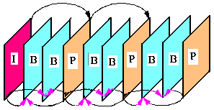
MPEG 的画面组(GOP)
视频画面序列被分成一个一个画面组(Grupe Of Pictures, GOP)
GOP中的画面数目一般为10－15.
每个GOP中至少包含一个I画面，可没有B画面,甚至没有P画面

Slide 14
画面的重新排序
GOP(Group of Pictures)
例
1 2 3 4 5 6 7 8 9 10
I
B
B
P
B
B
P
B
B
P
画面的显示顺序是: I B B P B B P B B P
1 2 3 4 5 6 7 8 9 10
画面的编码顺序是: I P B B P B B P B B
1 4 2 3 7 5 6 10 8 9
因此, 每一个GOP中的画面在编码前和解码后都必须重排序

Slide 15
编码器结构

Slide 16
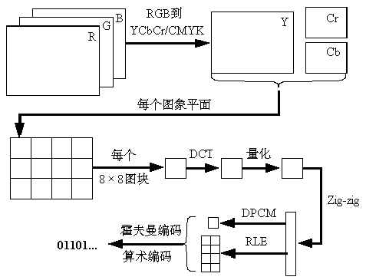
I 画面压缩编码的流程

Slide 17
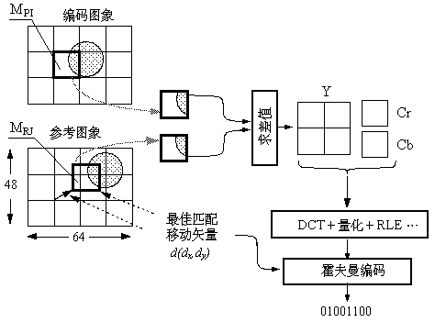
P 画面压缩编码的流程

Slide 18
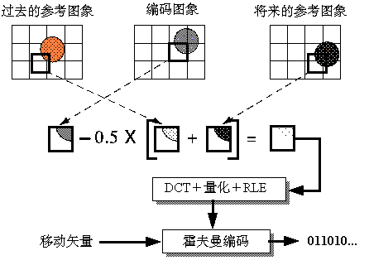
双向预测宏块的编码过程
运动矢量

Slide 19
可预测宏块
( I or P picture)
(P picture)
被编码宏块
参考画面
Forward prediction:
前向预测宏块
被编码宏块
Motion vector
Bidirectional prediction:
双向预测宏块
( I or P picture)
(B picture)
( I or P picture)
参考画面
参考画面

Slide 20
MPEG-1的运动矢量估计
搜索精度(2种可选)
    0.5 pel, 1 pel
搜索范围(7种可选)
  2⁵-1~ 2¹¹-1
  [−512, 511.5] for Half pixel
  [-1024,1023] for Full pixel
搜索策略(自定)
  全面搜索
  对数搜索法
  菱形搜索法
31
宏块
31
搜索范围

Slide 21
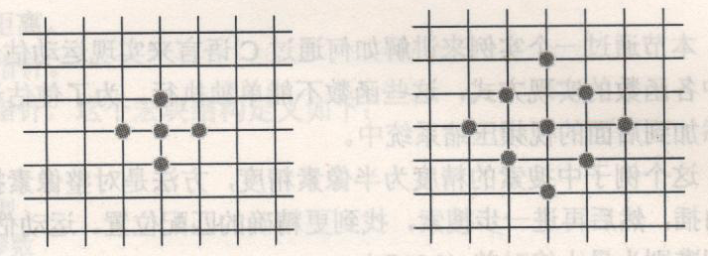
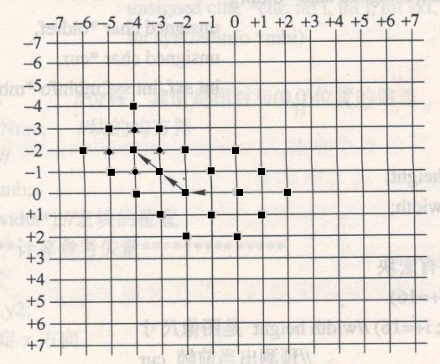
菱形搜索（DS）

Slide 22
缓冲器的设计
必要性：平滑数据量/画面的波动，确保以固定帧频显示。
副作用：增加了解码延迟时间，增大了成本。
画面数据量与缓冲大小的关系。
B
Buffer
每隔1/P秒取1帧画面
输入速率R
B_{n}
假设
  解码速率为P,即每隔1/P秒从Buffer中取1帧画面的数据;
  输入数据的速率为R,所以每1/P秒会向Buffer中输入R/P数据;
  缓冲器容量为B,第n帧画面取走后其中留下的数据为Bn;
  第n帧画面的数据量设为dn

Slide 23
缓冲器的设计
B
Buffer
每隔1/P秒取1帧画面
输入速率R
B_{n}
为了取第n+1帧画面时，不发生下溢，必须保证:
Bn+R/P>=dn+1
为了在第n+2帧画面取走之前，不发生上溢，必须保证:
(Bn+R/P)-dn+1 +R/P<=B,
即 dn+1 >=Bn+2R/P-B
所以，第n+1帧画面的数据量必须满足：
Bn+2R/P-B<= dn+1<= Bn+R/P

Slide 24
I, P, B 三种画面的比较
压缩后，3种画面比特数目的比较：
  I＞P＞B
  例如：I画面： 300 kb
  P画面：100-65 kb
  B画面：18-7 kb
关于B画面
  优点：预测效果好，压缩效率高，
  缺点：复杂，需要较大的缓冲器，增加了编码延迟。

Slide 25
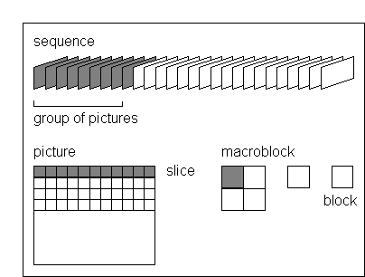
视频比特流的层次结构
随机存取单元
context
运动补偿单位
随机存取单元
video编辑单位
主编码单位
DCT单位
重新同步单位

Slide 26
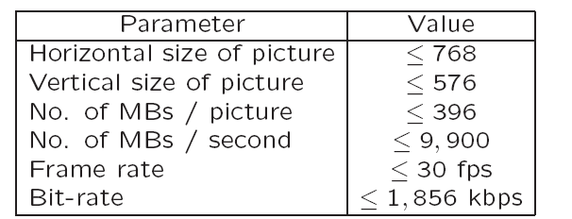
与H.261的区别
Source format
  H.261 only supports CIF (352×288) and QCIF (176×144) source formats, MPEG-1 supports SIF (352×240 for NTSC, 352×288 for PAL).
  MPEG-1 also allows specication of other formats as long as the Constrained Parameter Set (CPS) is satisfied:

Slide 27
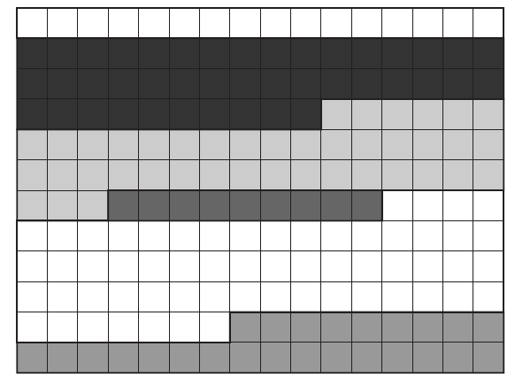
与H.261的区别(续)
Slices

Slide 28
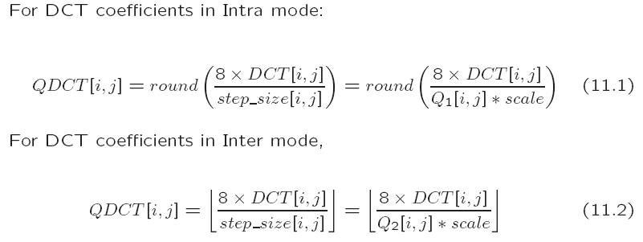


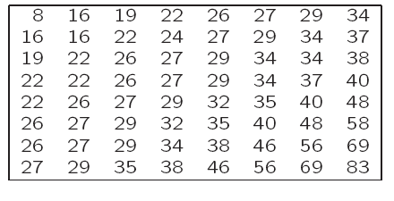
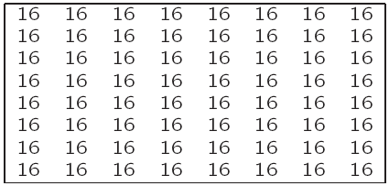
与H.261的区别(续)
Quantization

Slide 29
与H.261的区别(续)
支持半像素精度的运动矢量
运动矢量搜索范围
增加画面组数据结构，提高视频流的随机访问性能

Slide 30
解码器框图与解码过程
IDCT输出的是I画面及P画面和B画面的预测画面
画面重排序，然后输出送显示器（帧速固定）
输入速率固定，但画面的数据量差别很大，必须要设缓冲
分
路
器
量化步长
重建的视频图象
视频比特流
VLC
解码器
Q⁻¹
IDCT
+
画面
重排
缓冲器
预则画面+差分画面=重建的画面
运动矢量
画面存储
与预测
宏块类型、画面类型
分路器负责语法、语义检查，对宏块进行解码，解出运动矢量、宏块类型等
保存I画面及P画面，生成预测画面（P,B）

Slide 31
MPEG-1 小结
特点：
  是一种通用标准，它规定了编码视频流的表示语法和解码方法。该语法支持的操作有运动补偿预测、离散余弦变换(DCT)、量化和变长编码，
  编码器设计具有灵活性（它没有定义产生合法数据流所需的详细算法；例如，对运动估计算法和压缩模式选择未作规定）
  用于定义编码位流和解码器的一系列参数都包含在位流本身中。这就允许算法适用于不同大小和宽高比的画面，也可以用在工作速率范围很大的信道和设备上。

Slide 32
MPEG-1 小结
缺点与不足:
  16 x 16的宏块作为预测单位尺寸稍大
  可能产生亚象素级的位移
  物体的3D运动(如旋转)不易预测
  摄象机运动、灯光变化、物体形状变化、场景切换、物体遮挡等引起的画面变化，预测有困难
  B画面、P画面使编辑操作复杂化
  仅适合 逐行扫描的视频信号的处理

Slide 33
3. MPEG-2

Slide 34
目 的
MPEG-2是与数字电视有关的高质量图象/声音的通用编码标准，它满足存储、广播和通信领域各种应用对视频及其伴音的通用编码方法的日益增长的需求；
MPEG-2以一种计算机数据的形式，使视频信息：
  能进行操纵，
  能存储在各种不同存储媒体上，
  能在现存的和未来的网络上传输，
  能在现存的和未来广播信道上分发。
MPEG-2是MPEG-1的超集，基本算法相同,但增加了许多MPEG-1所没有的功能，例如增加了对隔行扫描电视信号的编码，提供了 scalability功能。

Slide 35
MPEG-2的组成部分
第1部分：系统(ISO/IEC DIS 13818-1:Systems)
第2部分：视频(ISO/IEC DIS 13818-2: Video)
第3部分：音频(ISO/IEC 13818-3: Audio)
第4部分：一致性测试(ISO/IEC DIS 13818-4: Compliance testing)
第5部分：软件模拟(ISO/IEC DTR 13818-5: Software simulation)

Slide 36
MPEG-2的组成部分（续）
第6部分：数字存储媒体命令和控制扩展协议DSM－CC扩展(ISO/IEC IS 13818-6: Extensions for Digital Storage Media Command and Control)
第7部分: 先进声音编码AAC(ISO/IEC IS 13818-7: Advanced Audio Coding)
第9部分: 系统解码器实时接口扩展(ISO/IEC IS 13818-9: Extension for real time interface for systems decoders)
第10部分：一致性扩展测试(ISO/IEC IS 13818-10: Conformance testing for DSM-CC)

Slide 37
对各种分辨率和格式的支持
画面分辨率：
  各种分辨率，最大可达 16000x16000
帧速率：
  23.98, 24, 25, 29.97, 30, 50, 59.94, 60
可支持的视频扫描方式：
  逐行，隔行
可支持的色度信号取样格式：
  4:2:0 , 4:2:2 , 4:4:4

Slide 38
MPEG-2 视频的分“类”(profile)
MPEG-2 视频编码,按处理方法的复杂程度分成5+2 “类”（profile)，每一类面向一个应用领域；
每一类都包含一组其低类所没有的新算法（模块）; 类越高，编码越精细, 实现也越复杂;
类与类之间向下兼容，任何一种高类解码器，均能对用较低类方法编码的视频图像进行解码。
2个新的profile：
  4：2：2 profile
  Multiview profile
SP
MP
SNRP
SSP
HP
SP: 简单类
MP: 主类
SNRP: 信噪比可分级类
SSP: 空间可分级类
HP: 高类
4:2:2
MVP

Slide 39
不同profile的特性
Simple 没有可分级性, 支持随机存取, 不用B画面，色度信号格式为4:2:0, 低延迟，适合视频会议应用
Main 没有可分级性，支持随机存取, 使用B画面，色度信号格式为4:2:0，最具通用性
SNR Scalable 具有与main相同的所有功能, 且按信噪比可分级（多种级别的图象质量）
Spatial Scalable 具有与SNR Scalable相同的所有功能, 还具有按空间分辨率可分级的功能（多级图象质量与分辨率）
High 具有与Spatial Scalable相同的所有功能, 按空间或按信噪比均可分级, 支持2种色度信号格式(4:2:2或4:2:0)

Slide 40
MPEG-2视频的分“级”(level)
Low (352x288x25) CIF格式, 最大输出码率为4Mbps
CIF
Main(720x576x25) CCIR601格式, 最大输出码率为15-20Mbps
CCIR601
High1440(1440x1152x25) HDTV窄屏格式, 最大输出码率为80Mbps
High1440
High(1920x1152x25) HDTV宽屏格式, 最大输出码率为100Mbps
High

Slide 41
MPEG-2视频的技术规格
简
单
类
基
本
类
信噪比
空间
高
Simple Main SNR Spatial High
画面 I,P I,P,B I,P,B I,P,B I,P,B
色度格式 4:2:0 4:2:0 4:2:0 4:2:0 4:2:2
高级
100
1920x1152x60
M
P
@
H
L
80
H
P
@
H
L
高级1440
1440x1152x60
MP@H1440
SPP@H1440
HP@H1440
60
15 -40-60
20 -60-80
基本级
720x576x30
S
P
@
M
L
M
P
@
M
L
S
N
R
@
M
L
HP@ML
15
5-15
10 -15
4 -15-20
低级
M
P
@
L
L
SNR@LL
352x288x30
1.2-4
3 - 4

Slide 42
MPEG-2视频编码的可伸缩性
“可伸缩”（scalable）指：
视频的编码数据=基础层 +若干增强层
是编码图像的基本数
据，但图像质量较差
可用来改进信噪比
或清晰度(分辨率)
Simple和Main 不具有可伸缩性;
SNR Scalable, Spatial Scalable和High这3类都具有可伸缩性, 它们的编码中包含2-3个流,不同的流代表着不同的layer.

Slide 43
MPEG-2视频的可伸缩性
SNR Scalability——enhancement layer provides higher SNR.
Spatial Scalability——enhancement layer provides higher spatial resolution.
Temporal Scalability——enhancement layer facilitates higher frame rate.
Hybrid Scalability——combination of any two of the above three scalabilities.
Data Partitioning ——quantized DCT coecients are split into partitions.

Slide 44
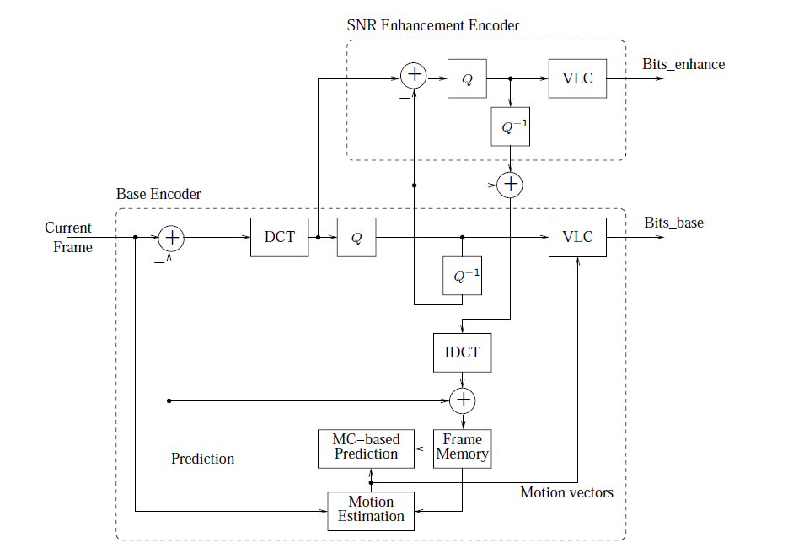
信噪比可分级编码

Slide 45
空间/时间可分级编码与解码
video in
Enhancement layer bitstream
Enhancement layer
Decoder
High resolution
video out
Enhancement layer
Encoder
Downscaling
Upscaling
Upscaling
spatial or
temporal
spatial or
temporal
spatial or
temporal
Base layer
Encoder
Base layer bitstream
Base layer
Decoder
Low resolution
video out
Low resolution
(编码器)
(解码器)

Slide 46
MPEG-1与MPEG-2的性能对比
MPEG-1 MPEG-2(MP@ML/HL)
主要应用 Digital video on CD-ROM Digital TV(and HDTV)
空间分辨率 CIF Format (1/4 TV) CCIR601 (4 x CCIR601)
  约 288 x 360 pels 约 576 x 720 pels
    (1152 x 1440 pels)
时间分辨率 25 - 30 frames/s 50-60 fields/s
(100-120 fields/s)
码率 1.5 Mbit/s 约 4 Mbit/s
(约 20 Mbit/s)
压缩比 约 20 - 30 约 30-40 (appr. 30-40)

